Slide 1
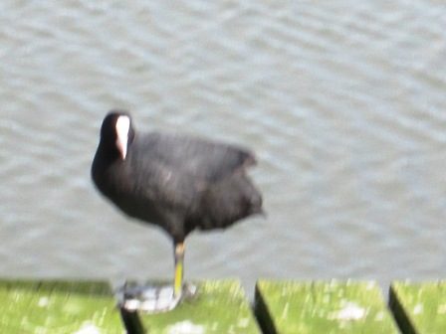
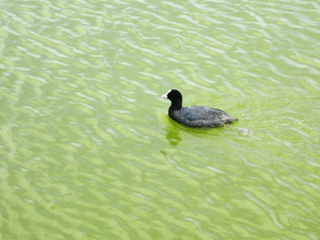
Nome da escola Jardim de Infância Conde Ferreira
Concelho: Figueira da Foz
Nome vulgar: galinha de água/galei
Foto da espécie
Foto da espécie
Estatuto de conservação: Bom
Nome científico: Fulica atra
Alimentação
Alimentam-se de pequenos peixes, algas aquáticas e pequenos animais.
Vivem em zonas húmidas e são omnívoros, alimentando-se de plantas aquáticas e pequenos animais.
Foto da espécie
O galeirão –comum é uma ave da família Rallidae. Do tamanho de um pato, é facilmente identificável pela sua plumagem negra, que contrasta com o bico e placa frontal brancas.
Curiosidades e ameaças:

